Slide 1
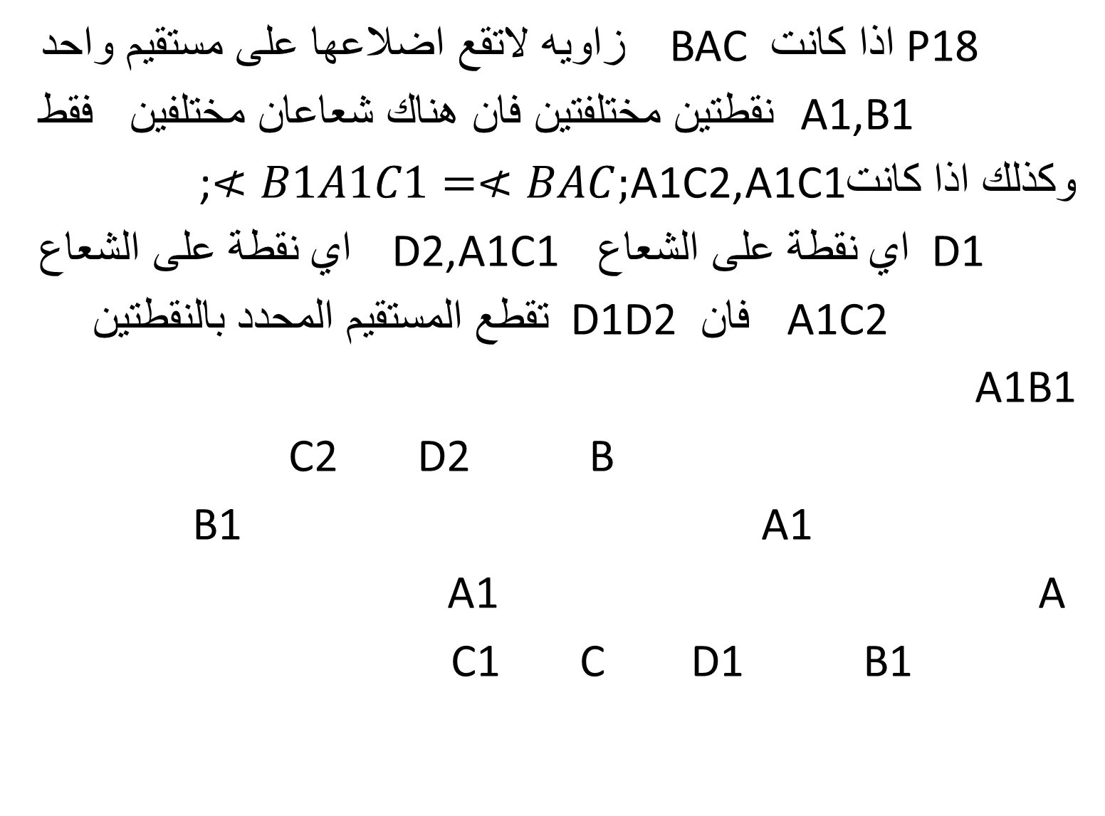
زاويه لاتقع اضلاعها على مستقيم واحد BAC اذا كانت P18
فقط نقطتين مختلفتين فان هناك شعاعان مختلفين A1,B1
وكذلك اذا كانت;$≮B1A1C1=≮BAC;$A1C2,A1C1
اي نقطة على الشعاعD2,A1C1اي نقطة على الشعاع D1
تقطع المستقيم المحدد بالنقطتين D1D2 فان A1C2
A1B1
B D2 C2
A1 B1
A A1
B1 C D1 C1

Slide 2
كل زاويه تطابق نفسها P19
مبرهنه 6 المستقيمان الواقعان في مستوي واحد يلتقيان في نقطة واحدة فقط او لايلتقيان
المعطيات :يوجد مستقيمان في مستوي واحد
المطلوب اثباته:المستقيمان اما يلتقيان في نقطة واحدة او لايلتقيان
البرهان :نفرض انهما يلتقيان بنقطتين ولكن هذا لايمكن حسب بديهيه 1 حيث لايمكن رسم اكثر من مستقيم واحد بين نقطتين معلومتين لذلك ان وجدن نقطة فيجب ان تكون وحيدة

Slide 3
مبرهنه 7:كل مستقيم ونقطة خارجه عنه يعينان مستوي واحد فقط
المعطيات :يوجد مستقيم ونقطة لاتنتمي اليه
المطلوب اثباته:المستقيم والنقطة التي لاتنتمي اليه تعين مستوي
البرهان:حسب بديهيه 2 كل مستقيم يحتوي على الاقل نقطتين والنقطة التي لاتنتمي للمستقيم اذن وجد ثلاثه نقاط ليست على استقامه واحدة يوجد مستوي وحد فقط يحتويهما حسب بديهيه
10
مبرهنه 8 كل مستقيمين متلاقيان يعينان مستوي واحد فقط
المعطيات :مستقيمين متلاقيان
المطلوب اثباته :يعينان مستوي واحد فقط
البرهان :ايضا حسب بديهيه 2 وبديهيه 10

Slide 4
مبرهنه 9: بين كل نقطتين من مستقيم يوجد عدد غير محدد من النقاط
المعطيات : مستقيم
المطلوب اثباته :يوجد عدد غير محدد من النقاط بين نقطتي المستقيم
البرهان حسب بديهيه 2 كل خط يحتوي على الاقل نقطتين وحسب بديهيه 9 بين اي نقطتين يوجد نقطه في الوسط وهكذا بين اي نقطتين يوجد نقطة وهكذا يوجد عدد غير محدد من النقاط بين اي نقطتين
مبرهنه10 يتقاطع المستويان بخط مستقيم
حسب بديهيه 12 اذا اشترك المستويان بنقطه فانهما يشتركان بنقطة اخرى وحسب بديهيه 1 لاي نقطتين يوجد مستقيم واحد فقط يحتويهما اذن يشترك المستويان بخط مستقيم

